Slide 1
Statuto del Comitato Etico AIOM Lombardia
Il Comitato Etico dell'AIOM Lombardia è un organo collegiale composto da esperti di discipline umanistiche e sanitarie di varia estrazione professionale.
Il Comitato Etico è luogo di riflessione interdisciplinare che ha lo scopo di:
- affrontare i problemi di natura etica che emergono nella prassi clinica ed assistenziale quotidiana e nella ricerca clinica in oncologia;
- proporre possibili soluzioni ;
- promuovere la riflessione sui comportamenti più idonei a salvaguardare i diritti fondamentali e la dignità dell'uomo.
Il Comitato Etico è un organismo aconfessionale e pluralistico che ha come fine il benessere dei pazienti e lo sviluppo dei loro diritti.

Slide 2
Il Comitato Etico AIOM Lombardia è così composto:
1 Esperto di comunicazione
1 Esperto di economia/politica sanitaria
1 Giurista
3 Infermieri (di cui uno si occupi di Cure Palliative)
1 Medico di Base
1 Medico Legale
3 Oncologi medici (di cui 1 si occupi anche di Cure Palliative)
1 Psicologo
1 Rappresentante dei malati
1 Rappresentante dei volontari
1 Teologo

Slide 5
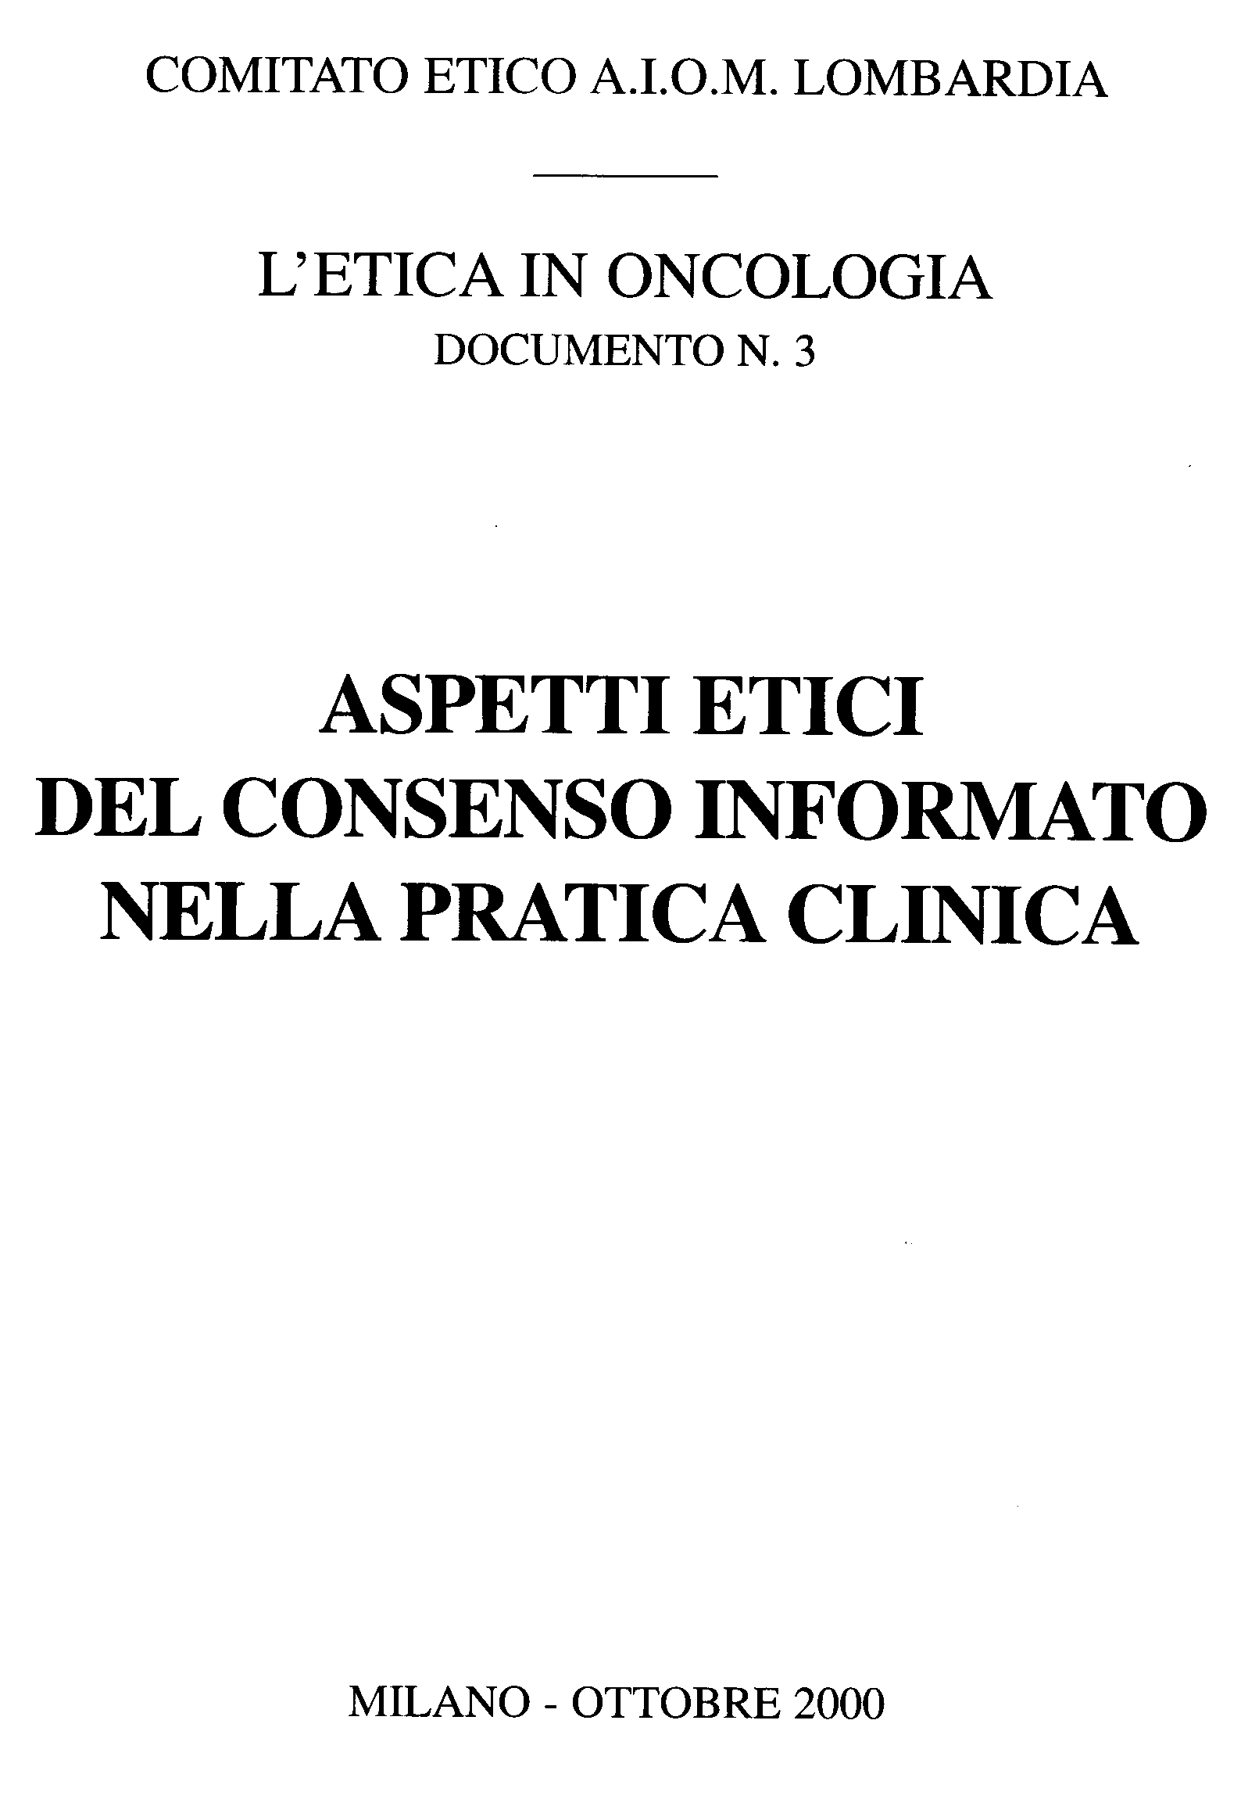

Slide 6
A livello di comunicazione verbale il primo controllo da effettuare riguarda la comprensibilità del linguaggio utilizzato.
Innumerevoli documenti e studi raccomandano di migliorare la qualità del linguaggio nel senso di adattarlo alla capacità del paziente

Slide 7
Dichiarazione sulla promozione dei diritti dei pazienti in Europa (1994)
“La comunicazione al paziente deve essere fatta in modo appropriato, così che questi possa facilmente comprendere, evitando l’uso di una terminologia troppo tecnica e non facilmente comprensibile”

Slide 8
Nelle GCP (1996), parlando dell’analogo consenso alla sperimentazione clinica, si dice che il linguaggio “deve essere il più possibile pratico, non tecnico e deve essere comprensibile per il soggetto”
Il DM 18-3-98 afferma che l’apposito modulo va redatto “utilizzando termini chiari, semplici e comprensibili, evitando il gergo medico, e illustrando termini tecnico-scientifici eventualmente utilizzati”

Slide 9
Anche se i dati non sono cronologicamente del tutto sovrapponibili, dalla seconda tabella si ricava che l’ 80,71% dei tumori è compreso nella fascia di età ≥ ai 55 anni.
A sua volta dalla prima tabella si nota che nella medesima fascia di età ≥ ai 55 anni, ha conseguito un titolo di studio ≤ alla licenza media l’86,73% delle persone .
Possiamo quindi affermare con buona approssimazione che, attualmente, fra coloro che sono colpiti dal tumore 4 persone su 5 hanno una età ≥ ai 55 anni e non hanno oltrepassato la licenza media.

Slide 10
Gli indici calcolati per misurare, in modo quantitativo, la facilità di lettura del testo hanno dato i seguenti risultati:
Indice Flesch–Vacca: semplice - licenza elementare
Indice Kincaid: documento eccessivamente semplice
Indice Gunning’s Fog: sono necessari 3 anni di scuola
Indice Gulpease: documento facile
La facilità di lettura viene quindi incontro ai bassi livelli di scolarizzazione.

Slide 11
Cognome e Nome:…………………………………….
Reparto………………………………………………...
N. Cartella clinica………………………………………
Consenso Informato
In questi giorni il Dott. ……………………………………mi ha parlato della mia malattia: ho capito che …………………………………….………………………………………………..……….. ………………………………………………………………………………………………
………………………………………………………………………………………………
………………………………………………………………………………………………
(medico………………………………………………………………………………………
……………………………………………………………………………………………….)

Slide 12
Le cure possibili e più efficaci sono queste:
a)…………………………………………..………………………………………………..……..…….……………………………………………………………………….. (medico……………………………….………………………………………………
…………………………………………………………………………………………)
b)………………………………………………………………………………………
…………………………………………………………………………………………
(medico……………………...…………………………………………………………
…………………………………………………………………………………………)
c)………………………………………………………………………………………
…………………………………………………………………………………………
(medico……………………………………………………………………………….
...……………………………………………………………………………………….)

Slide 13
Tra queste possibilità io preferisco la cura con la lettera [ ].
Questo intervento medico potrebbe avere, però, anche delle conseguenze negative, cioè: …………………………….…...………………………………………………………………………...………………………….…………………………………………………………………………………..………………………………………………………….……………………………….………………………………………………………….. (medico…..……………………………………………………………………………………………………………………………………………………………………………………………………………...…………………………………………………………)
Penso però che con questa cura avrei un beneficio per la mia salute.
Perciò, dopo avere pensato a lungo, liberamente accetto [ ] - non accetto [ ] l’intervento medico che mi è stato spiegato, ed ho fiducia che anche il medico farà responsabilmente quanto gli è possibile per la mia salute.
Firma del paziente …………………………….…Data………………………….
Firma del medico …………………………………Data …………………………
© Piero Barberi - Milano 2000

